Slide 1
11957: Checkers
★★☆☆☆
題組：Problem Set Archive with Online Judge
題號：11957: Checkers
解題者：林鴻丞
解題日期：2016年3月16日
題意：給定T、N兩個變數，T為測資個數（T <= 100），N為棋盤的長寬（1 <= N <= 100），之後給定一個棋盤，上面有兩種不同的棋子，分別為W和B，W為要行走的棋子，B為障礙物，計算W總共有幾條路徑可以走到棋盤的最上方（終點），W只能往左上或右上移動一格，如果當移動時遇到B，則能夠再往左上或右上移動一格（根據遇到 B 時的方向決定）

Slide 2
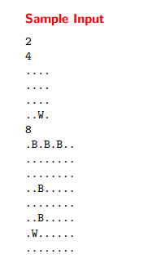

題意範例：

Slide 3
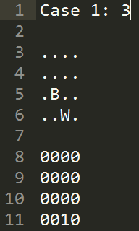
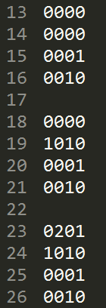
解法：
Ans: 0 + 2 + 0 + 1 = 3

Slide 4
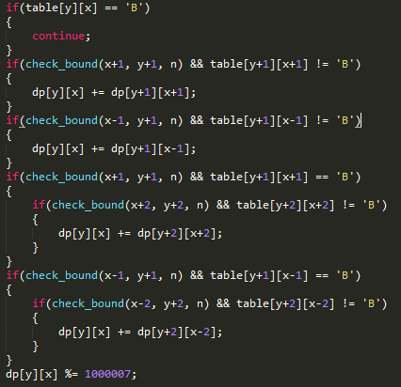
解法範例：

Slide 5
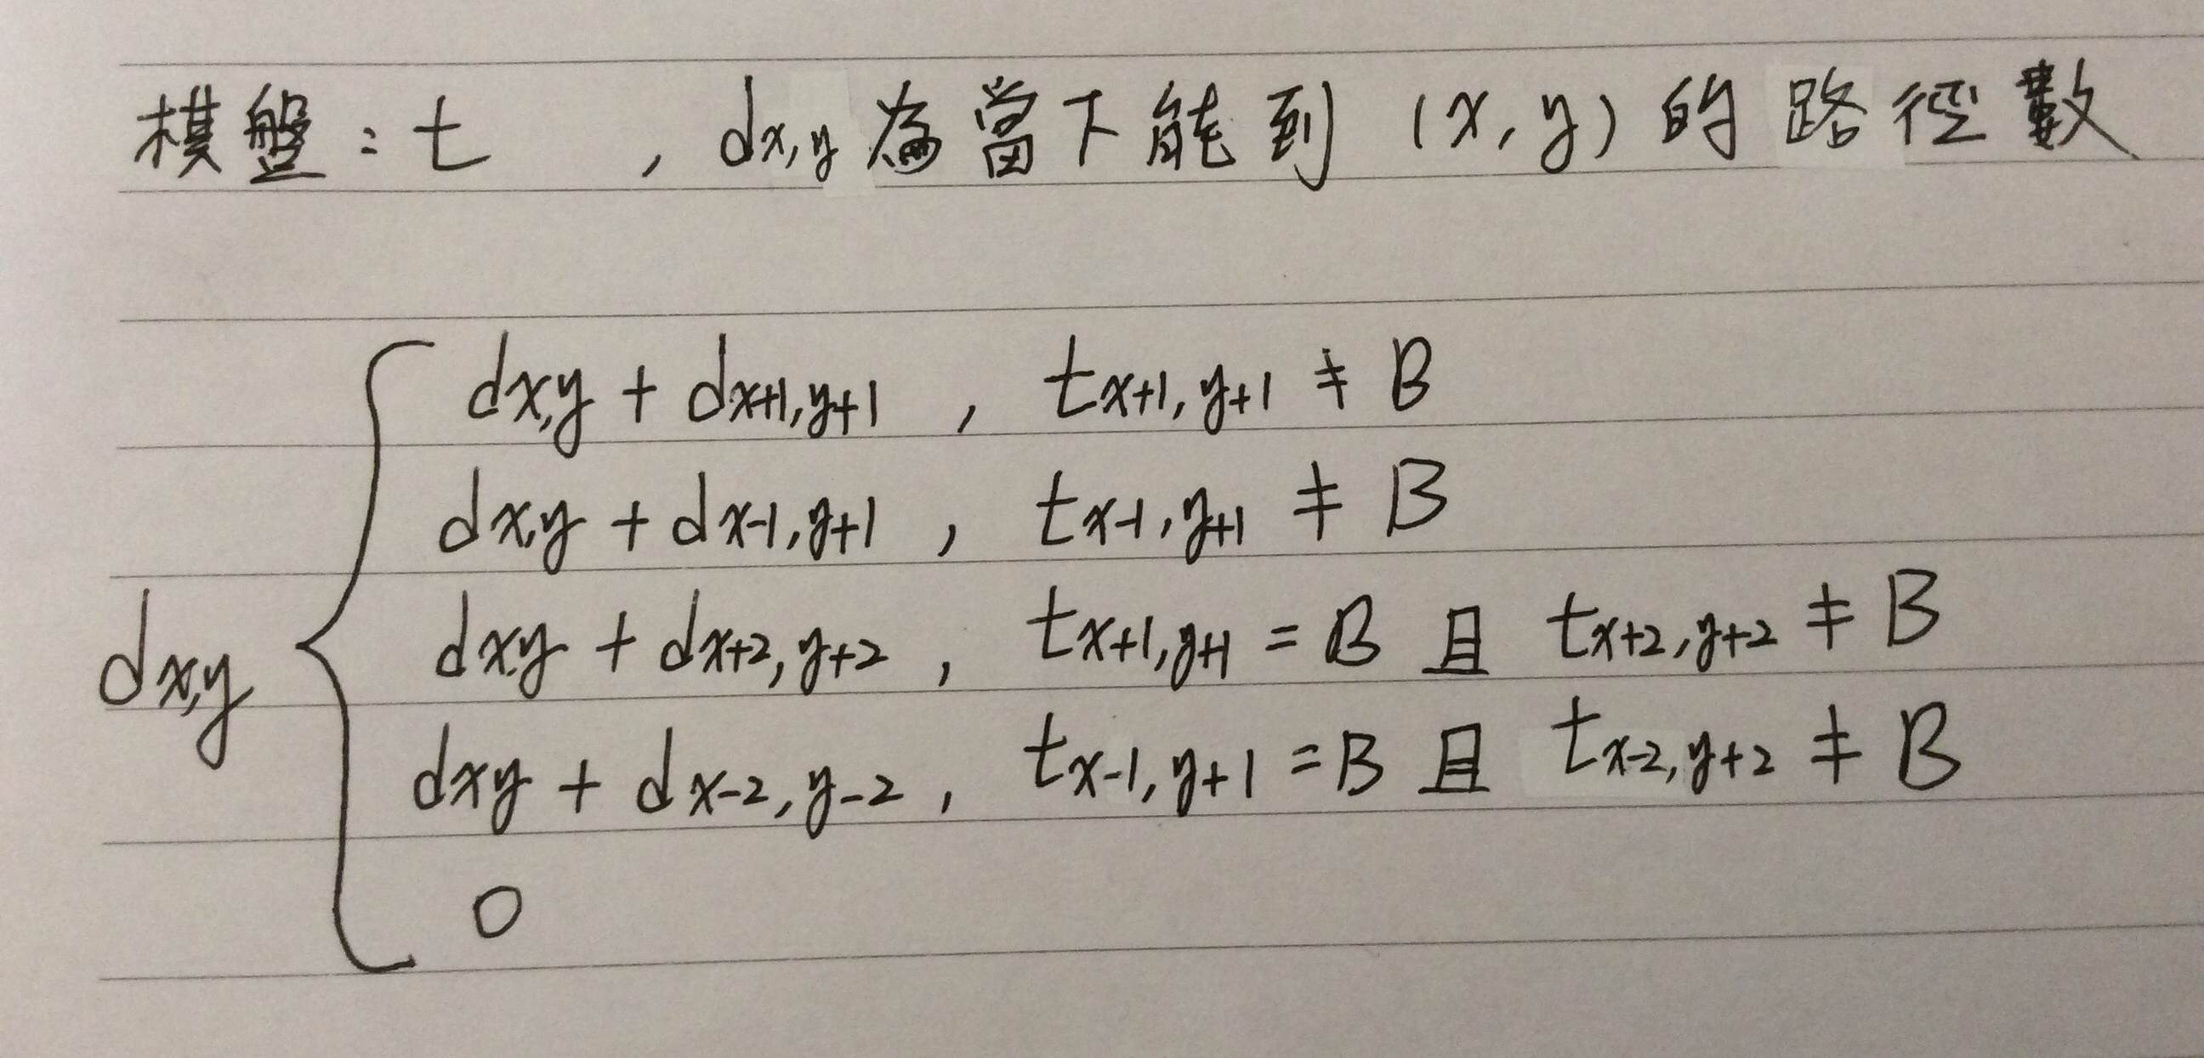
解法範例：

Slide 6
討論：
(1) 不能用遞迴，會 TLE，因為棋盤最大會有 100x100

